Slide 1
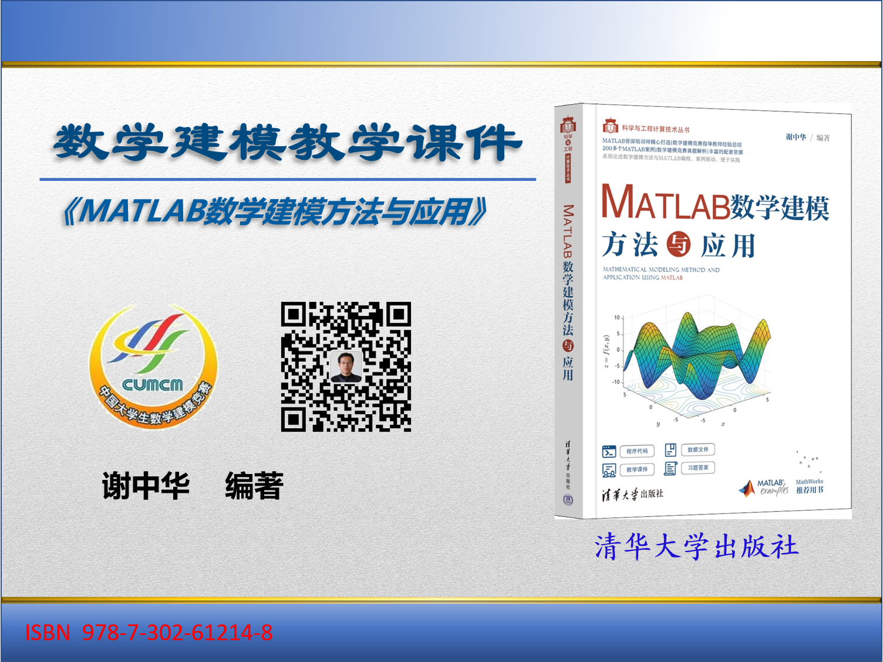

Slide 2
Simulink建模与仿真
谢中华
E-mail: xiezhh@tust.edu.cn
MATLAB数学建模方法与应用

Slide 3
主要内容
Simulink简介
Simulink动态系统建模与仿真
建模案例——猫追老鼠的Simulink动画仿真

Slide 4
一、何为Simulink
第一节 Simulink简介
Simulink是Matlab的重要组件之一，是MATLAB软件的扩展，是实现动态系统建模和仿真的一个软件包。它依赖于MATLAB 环境，不能独立运行。其前身是1990年MathWorks公司为Matlab提供的控制系统模型化图形输入与仿真工具SimuLab，以工具库的形式挂接在MATLAB3.5版上 。
1992年，MathWorks公司才将该软件正式更名为Simulink,并在MATLAB4.2x版时，以Simulink名称而广为人知。
Simulink的主要功能：Simu (仿真) 和Link (模型连接)

Slide 5

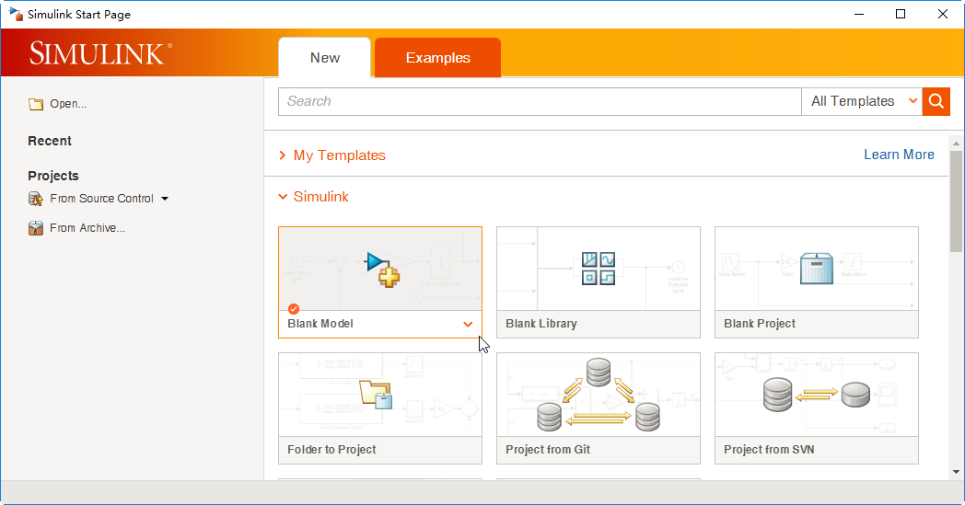
二、 Simulink的启动
用命令行方式启动Simulink。即在MATLAB的命令窗口中直接键入如下命令：
>>simulink
使用工具栏按钮启动Simulink，即用鼠标单击MATLAB工具栏中的Simulink 按钮

Slide 6
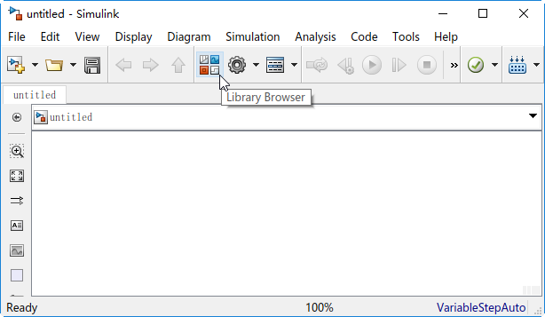
二、 Simulink的启动
Simulink开始页面上有New和Examples两个标签页，New标签页用来创建新的Simulink模型，Examples标签页用来查看MATLAB自带的Simulink样例。用鼠标单击New标签页上的Blank Model图标 可以打开Simulink模型编辑器，并新建一个空白的Simulink模型。

Slide 7
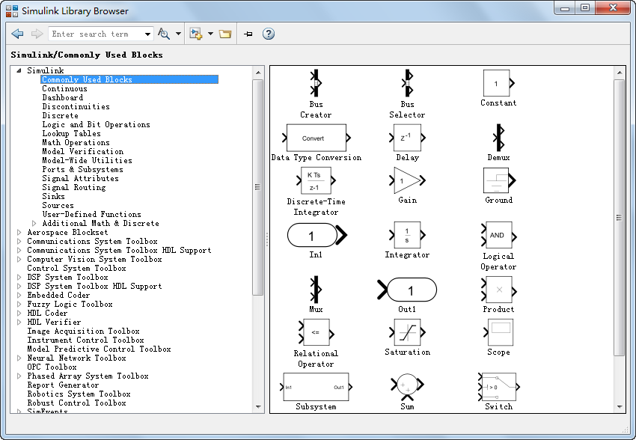
三、 Simulink的模块库
单击Simulink模型编辑器工具栏里的 图标可打开Simulink模块库浏览器
基本模块库
扩展模块库
模块图标

Slide 8
1. 基本模块库
基本模块库是Simulink中最为基础、最为通用的模块库，它可以被应用到不同的专业领域中。基本模块库中又包括以下模块库：
（1）通用模块库（Commonly Used Blocks）
（2）连续系统模块库（Continuous）
（3）与仿真进行交互的控制和指示模块库（Dashboard）
（4）非线性系统模块库（Discontinuities）
（5）离散系统模块库（Discrete）
（6）逻辑和位操作模块库（Logic and Bit Operations）
（7）查找表模块库（Lookup Tables）
（8）数学函数模块库（Math Operations）
（9）模型检测模块库（Model Verification）

Slide 9
1. 基本模块库
（10）模型扩展功能模块库（Model-Wide Utilities）
（11）端口和子系统模块库（Port & Subsystems）
（12）信号属性模块库（Signal Attributes）
（13）信号路由模块库（Signal Routing）
（14）输出池模块库（Sinks）
（15）信号源模块库（Sources）
（16）字符串操作模块库（String）
（17）自定义函数模块库（User-Defined Functions）
（18）附加的数学和离散函数模块库（Additional Math and Discrete）
（19）由建模常用模块构成的快速插入模块库（Quick Insert）

Slide 10
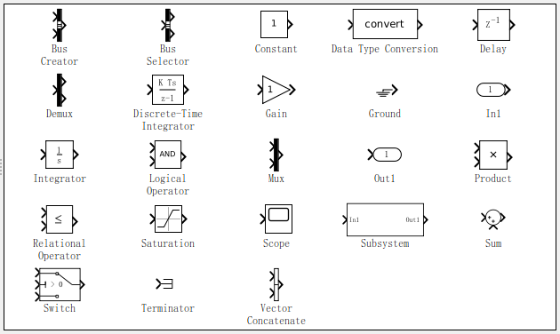
2. 通用模块库（Commonly Used Blocks）
通用模块库是由使用频率较高的模块组成的库，其子模块如下图所示。

Slide 11
2. 通用模块库（Commonly Used Blocks）
（1）Integrator：连续时间积分器模块，对输入信号关于连续时间积分
（2）Discrets-Time Integrator：离散时间积分器模块
（3）Constant：常数模块，输出一个常数
（4）Gain：增益模块，将输入信号乘上一个倍数输出
（5）Sum：求和模块
（6）Product：乘积运算模块
（7）Relational Operator：关系运算模块
（8）Logical Operator：逻辑运算模块
（9）Switch：开关模块
（10）Scope：示波器模块，显示输入信号的波形图
（11）Data Type Conversion：数据类型转换模块
（12）Saturation：饱和模块，用来限制输出信号的范围

Slide 12
2. 通用模块库（Commonly Used Blocks）
（13）Delay：延迟采样模块
（14）In1：输入端口模块
（15）Out1：输出端口模块
（16）Mux：将相同数据类型的输入信号合并为向量
（17）Demux：与Mux作相反操作，将复合信号转化为多路信号
（18）Bus Creator：基于输入信号创建总线信号
（19）Bus Selector：从总线中选择信号
（20）Vector Concatenate：串联相同数据类型的输入信号以生成连续输出信号
（21）Ground：接地线模块，将未连接的输入端口接地
（22）Terminator：终止模块
（23）Subsystem：子系统模块

Slide 13
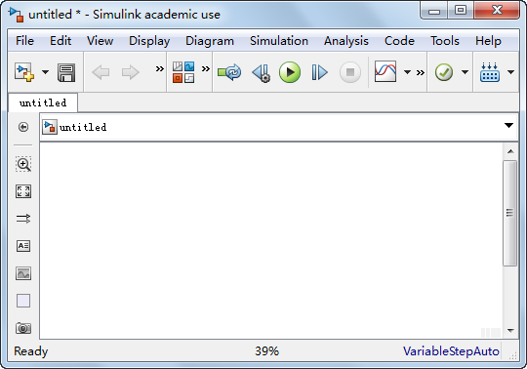
第二节 Simulink动态系统建模与仿真
一、 我的第一个simulink模型
【例2-1】对正弦信号积分，用示波器查看波形。
1. 新建simulink模型
启动simulink，在Simulink开始页面上单击Blank Model图标 ，新建一个空白的Simulink模型

Slide 14
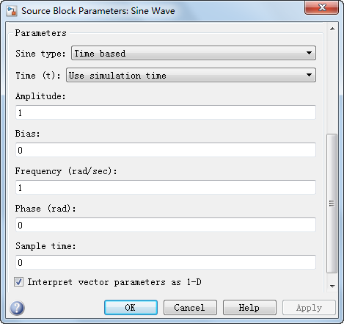
2. 选择合适的模块
从模块库中选择合适的模块，拖动到空白模型窗口中
从信号源模块库（Sources）中选择一个Sine Wave模块；
从连续系统模块库（Continuous）中选择一个Integrator模块；
从输出池模块库（Sinks）中选择两个Scope模块。
3. 对模块进行调整
用户可以对模块进行调整，包括模块的移动、复制、删除、转向、改变大小、模块命名、颜色设定、参数设定、属性设定、模块输入输出信号等。

Slide 15
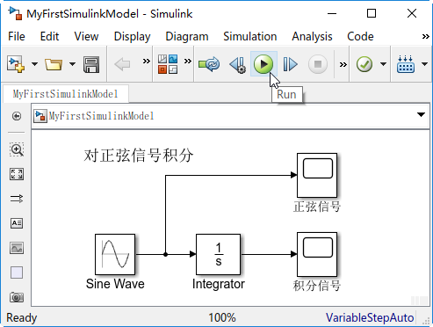
4. 连接模块
把光标移动到一个模块的输入端或输出端，当光标变成+字符时，按住左键，拖曳鼠标，就可以绘制连接线（即信号线），用连接线将一个模块的输出端与另一模块的输入端连接起来；也可用分支线把一个模块的输出端与几个模块的输入端连接起来
5. 保存模型
单击保存按钮 保存模型为
MyFirstSimulinkModel.slx

Slide 16
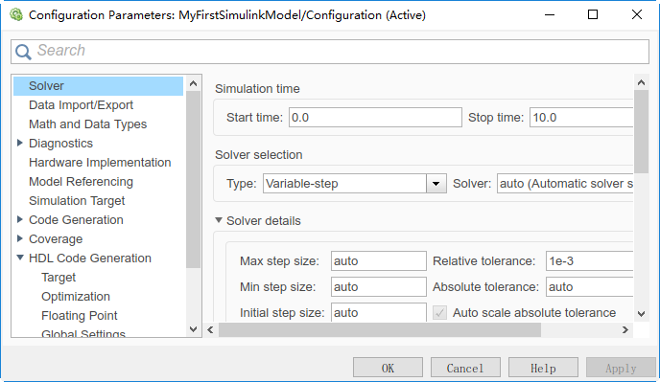
6. 设置模型参数
菜单项Simulation -->Model Configuration Parameters

Slide 17
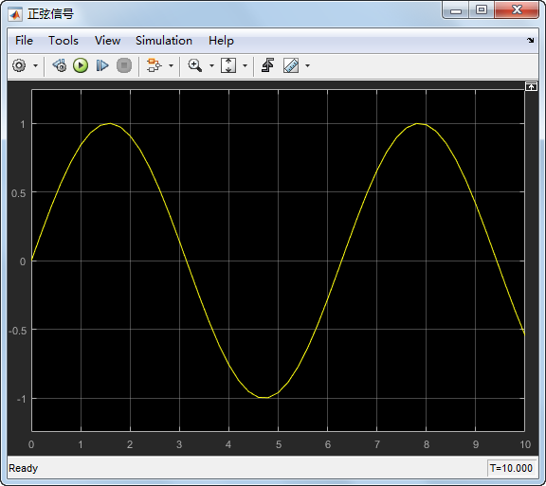
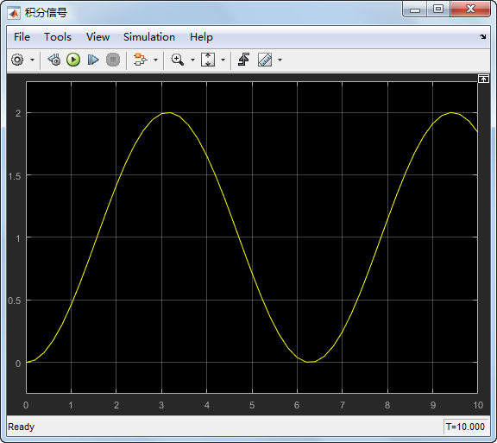
7. 系统仿真
菜单项Simulation -->Run，或者单击 图标
8. 查看仿真结果
双击示波器模块
结果对吗？Why？

Slide 18
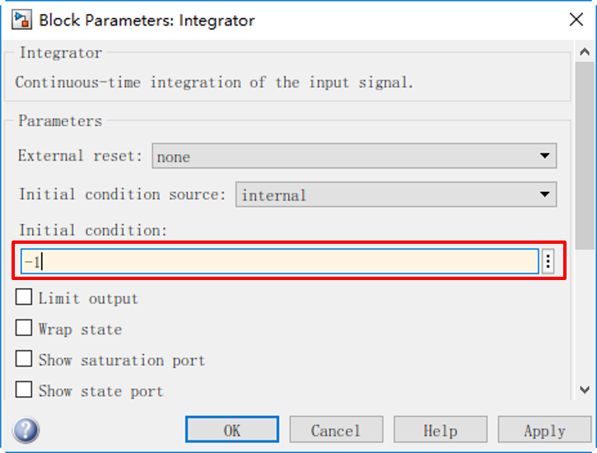
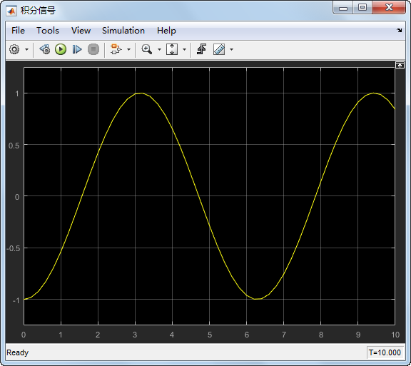
9. 调整积分器模块参数
把积分器模块的初始条件（Initial Condition）设为-1即可

Slide 19
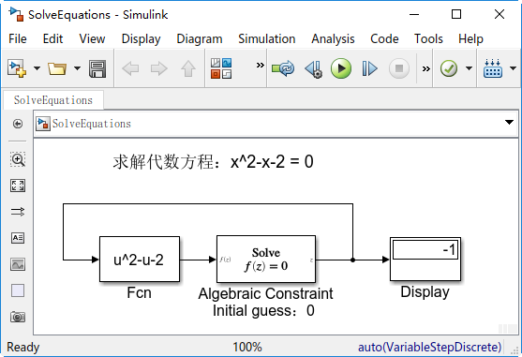
二、 用Simulink模型解方程
【例2-2】搭建Simulink模型，求方程 的根。
1. 搭建simulink模型
新建一个空白的Simulink模型，从自定义函数模块库（User-Defined Functions）中选择Fcn模块并拖入模型窗口，从数学函数模块库（Math Operations）中选择Algebraic Constraint模块并拖入模型窗口，从输出池模块库（Sinks）中选择Display模块并拖入模型窗口，然后按照如图所示方式连接各模块。

Slide 20
2. 设置模块参数
双击Fcn模块，在Expression编辑框中输入方程左端项u^2-u-2，这里的u为模块的输入，即待解的变量x。双击Algebraic Constraint模块，在Initial guess编辑框中输入变量初始值，默认初值为0。初值对求解结果会有影响，若方程有多个解，不同的初值可能对应不同的解。
3. 模型求解
单击模型窗口工具栏中的运行图标 ，即可完成模型求解，可在Display模块中查看求解结果。方程 理论上有两个解 ，在默认初值条件下，模型只求出 ，若把初值改为5，则可求出另一个解。

Slide 21
第三节 建模案例——猫追老鼠的Simulink动画仿真
一、 问题描述
一只猫咪凭着敏锐的视觉发现其正东方向 c米处有一只老鼠，该老鼠正沿着墙根以 b 米每秒的速度向正北方向奔跑，猫咪立即以最大速度 a 米每秒前往追捕。在猫咪追捕老鼠的过程中，猫咪前进的速度方向始终保持指向老鼠。求猫咪的运动轨迹。

Slide 22
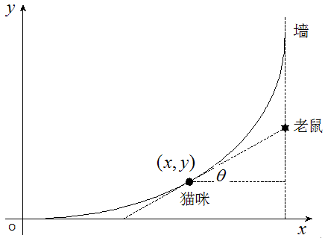
二、 建立数学模型
以猫的初始位置为原点，以猫和老鼠的初值位置的连线为 x 轴建立平面直角坐标系。设 t 时刻猫的位置为(x,y)

Slide 23
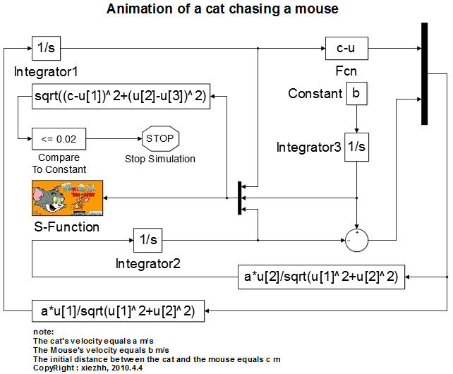
三、 建立Simulink模型

Slide 24
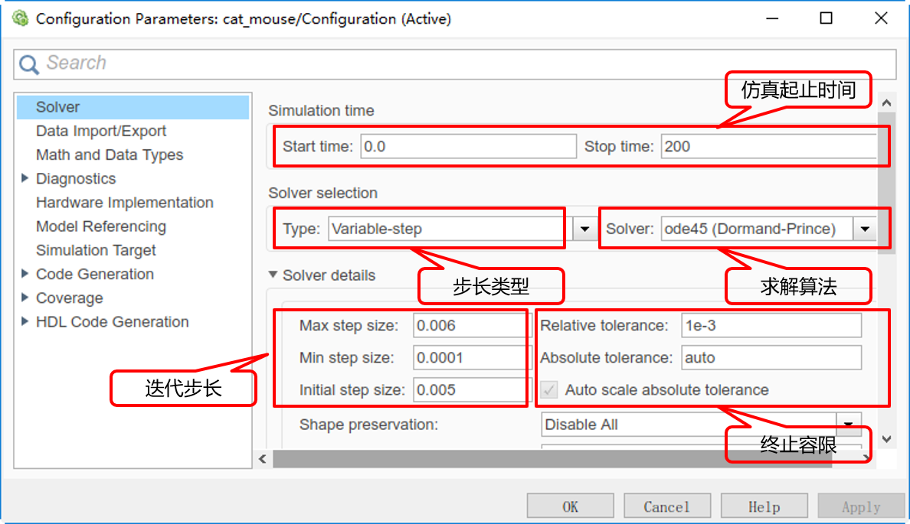
四、 设置模型求解参数
建立Simulink模型之后，还要设置模型求解参数，例如仿真起始时间、终止时间、迭代步长、模型求解算法等。单击模型编辑器窗口Simulation菜单下的Model Configuration Parameters选项，将弹出模型求解参数配置界面，如下图所示。

Slide 25
五、编写动画模拟的S-Function
为了实现动画模拟猫追老鼠的全过程，需要在本例所搭建的Simulink模型中加入S-Function（S-函数）模块。
1. 什么是S-Function
S-Function是系统函数(System Function)的简称，是指采用非图形化的方式(即计算机语言，区别于Simulink的系统模块)描述的一个功能块。通常可以采用Matlab代码，C，C++，Fortran或Ada等语言编写S-Function。S-Function由一种特定的语法构成，用来描述并实现连续系统、离散系统以及复合系统等动态系统；S-Function能够接受来自Simulink求解器的相关信息，并对求解器发出的命令作出适当的响应，这种交互作用非常类似于Simulink系统模块与求解器的交互作用。

Slide 26
2. 什么情况下使用S-Function
当用户所要实现的任务或者功能不能通过现有模块库中的模块来实现，而且即使组合现有模块仍然不能实现想要的功能时，就需要用户通过自己编写S-Function来封装自己的C语言算法或M语言算法，以非图形化的方式描述出一个自定义功能模块。
3. 编写S-Function的规则
编写S-Function有一套固定的规则，在MATLAB命令窗口运行命令
>> open sfuntmpl
可以打开MATLAB自带的S-Function模板sfuntmpl.m

Slide 27
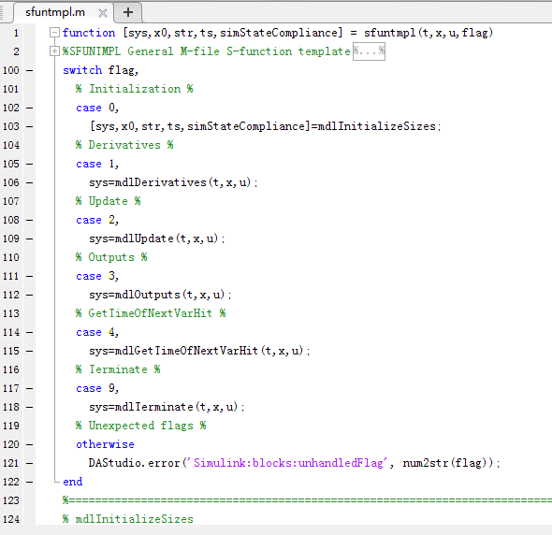
3. 编写S-Function的规则
（1）M语言S-Function模板
该模板是由一个主函数和若干子函数构成的，主函数中通过switch-case结构自动选择需要调用的子函数。

Slide 28
3. 编写S-Function的规则
（2）S-Function模板中包含的子函数
仿真阶段 | S函数回调方法 | 子函数 | 函数作用
初始化阶段 | 初始化 | mdlInitializeSizes | 定义S-Function模块的基本特性，包括采样时间、连续或离散状态的初始条件和sizes数组
运行阶段 | 计算下一个采样点 | mdlGetTimeofNextVarHit | 计算下一个采样点的绝对时间，即在mdlInitializeSizes里说明了一个可变的离散采样时间
 | 计算输出 | mdlOutputs | 计算S-Function的输出
 | 更新离散状态 | mdlUpdate | 更新离散状态、采样时间和主时间步的要求
 | 计算导数 | mdlDerivatives | 计算连续状态变量的微分方程
 | 结束仿真 | mdlTerminate | 实现仿真任务的结束

Slide 29
3. 编写S-Function的规则
（3）S-Function的输入和输出参数
输入参数 | 说 明
t | 当前仿真时间。通常用于决定下一个采样时刻，或者在多采样速率系统中，用来区分不同的采样时刻点，并据此进行不同处理
x | 状态向量。即使在系统中不存在状态时，这个参数也是必需的
u | 输入向量
flag | 标识符。控制在每个仿真阶段调用哪一个子函数，由Simulink在调用时自动取值
p1, p2… | 可选参数。这是由用户根据功能需要，自动添加提供给S-Function的，可用于任何一个子函数中
输出参数 | 说 明
sys | 通用的返回参数，其返回值的意义取决于flag的值
x0 | 初始状态值
str | 保留值，必须设为空矩阵
ts | 采样周期变量，两列分别表示采样时间间隔和偏移，即[Tperiod, Toffset]
simStateCompliance | 当保存或恢复模型全部仿真状态时，说明如何处理这个S-函数模块。其取值及说明见模板文件

Slide 30
3. 编写S-Function的规则
（4）S-Function的工作流程

Slide 31
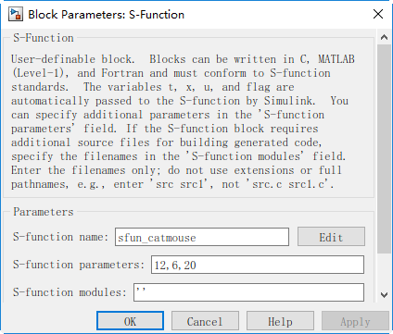
4. 模拟猫追老鼠过程的S-Function
（1）S-Function源码
在MATLAB程序编辑窗口中对M语言S-Function模板进行修改，加入动画模拟代码，保存为文件“sfun_catmouse.m”。
（2）S-Function模块的参数设置
在本例搭建的Simulink模型的S-Function模块上双击鼠标，将弹出S-Function模块的参数设置界面，如右图所示。可以指定S-Function模块所对应的S-Function及其额外的参数。这里指定S-Function的函数名为sfun_catmouse。

Slide 32
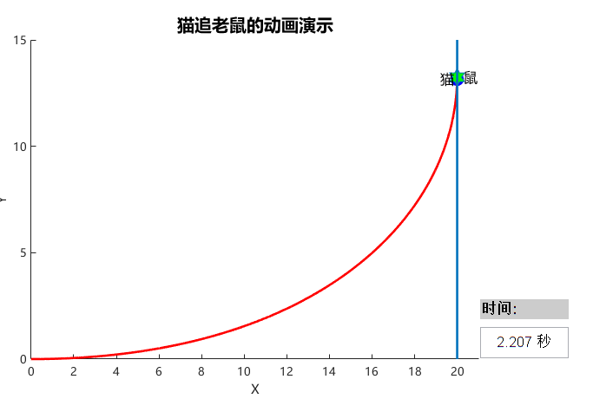
六、 模型求解与实时仿真
在MATLAB命令窗口运行如下命令：
>> a = 12; b = 6; c = 20;
然后单击Simulink模型窗口工具栏中的运行图标 对模型进行仿真

Slide 33
七、 总结
本案例建立了猫追老鼠的微分方程模型，在MATLAB软件的Simulink环境下构建了此微分方程模型所对应的Simulink模型，并进行了动画仿真。相对于微分方程组的其他数值解法（参见第6章6.3.1节），利用Simulink模型进行仿真求解具有快速、准确和直观的优点，并且仿真的过程是实时的、可控的。

Slide 34
Thank You

